Slide 1
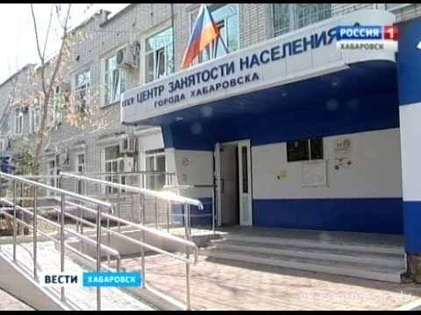
Для постановки на учет необходимо предоставить следующие документы:
- ПАСПОРТ
- ЗАКЛЮЧЕНИЕ МЕДИКО- СОЦИАЛЬНОЙ ЭКСПЕРТИЗЫ
С УКАЗАНИЕМ ТРУДОВЫХ РЕКОМЕНДАЦИЙ;
и при наличии:
ТРУДОВУЮ КНИЖКУ
ДОКУМЕНТ ОБ ОБРАЗОВАНИИ
- СПРАВКУ О СРЕДНЕМ ЗАРАБОТКЕ ЗА ПОСЛЕДНИЕ ТРИ МЕСЯЦА РАБОТЫ
ОЗНАКОМИТЬСЯ С ВАКАНСИЯМИ ДЛЯ ГРАЖДАН С ИНВАЛИДНОСТЬЮ МОЖНО НА САЙТЕ ОБЩЕРОССИЙСКОГО БАНКА ВАКАНСИЙ
www.trudvsem.ru/invalids
ИЛИ НА ИНТЕРАКТИВНОМ ПОРТАЛЕ КОМИТЕТА ПО ТРУДУ И ЗАНЯТОСТИ НАСЕЛЕНИЯ ПРАВИТЕЛЬСТВА ХАБАРОВСКОГО КРАЯ
uprzan.regiontrud.ru
ВНИМАНИЕ!
ГРАЖДАНАМ С ИНВАЛИДНОСТЬЮ
ЦЕНТР ЗАНЯТОСТИ НАСЕЛЕНИЯ
Г. ХАБАРОВСКА и ХАБАРОВСКОГО РАЙОНА
ИНФОРМИРУЕТ
НАШ АДРЕС:
УЛ. НАГИШКИНА, 9
ПРОЕЗД АВТ. № 4, 14, 19, 21, 29, 34, 55, 56, 58, 61, 82
ТРОЛЛЕЙБУСОМ № 1
ОСТАНОВКА «КРАЕВОЙ МУЗЫКАЛЬНЫЙ ТЕАТР»
ТЕЛ: (4212)75-22-98

Slide 2
СПЕЦИАЛИСТЫ ПОМОГУТ :
ЭФФЕКТИВНО РАБОТАТЬ В БАНКЕ ВАКАНСИЙ,
СОСТАВИТЬ РЕЗЮМЕ,
ОРГАНИЗОВАТЬ ПЕРЕГОВОРЫ С РАБОТОДАТЕЛЯМИ.
ПРИ ПОСТАНОВКЕ НА УЧЕТ В КАЧЕСТВЕ БЕЗРАБОТНОГО ВЫПЛАЧИВАЕТСЯ ПОСОБИЕ ПО БЕЗРАБОТИЦЕ
ПРИ ОФИЦИАЛЬНОМ ТРУДОУСТРОЙСТВЕ ЗА ГРАЖДАНАМИ С ИНВАЛИДНОСТЬЮ СОХРАНЯЮТСЯ МЕРЫ СОЦИАЛЬНОЙ
ПОДДЕРЖКИ:
пенсия по инвалидности
компенсация по оплате услуг ЖКХ
ежемесячная денежная выплата
Я ВСЁ МОГУ
ЭТО ВАЖНО!
ЕСЛИ ВЫ ИНВАЛИД, ЗАНИМАЕТЕСЬ ПОИСКОМ РАБОТЫ, ИМЕЕТЕ В ПОКАЗАНИЯ К ТРУДУ
(в индивидуальной программе реабилитации - ИПР),
ВЫ МОЖЕТЕ ОБРАТИТЬСЯ В ЦЕНТР ЗАНЯТОСТИ НАСЕЛЕНИЯ ПО МЕСТУ ЖИТЕЛЬСТВА.
СПЕЦИАЛИСТЫ СЛУЖБЫ ЗАНЯТОСТИ ПОМОГУТ НАЙТИ ПОДХОДЯЩУЮ РАБОТУ В СООТВЕТСТВИИ
С ИПР, УРОВНЕМ ПРОФЕССИОНАЛЬНОЙ ПОДГОТОВКИ, ОПЫТОМ, ПОЛУЧЕННЫМ НА ПРЕЖНЕЙ РАБОТЕ, А ТАКЖЕ С УЧЕТОМ ТРАНСПОРТНОЙ ДОСТУПНОСТИ РАБОЧЕГО МЕСТА.
РАБОТА МОЖЕТ БЫТЬ ВРЕМЕННОЙ, ПОСТОЯННОЙ, ОБЩЕСТВЕННОЙ (оплачиваемой).
СУЩЕСТВУЮТ ПРОГРАММЫ ПРОФЕССИОНАЛЬНОГО ОБУЧЕНИЯ И ПЕРЕОБУЧЕНИЯ

